Slide 1
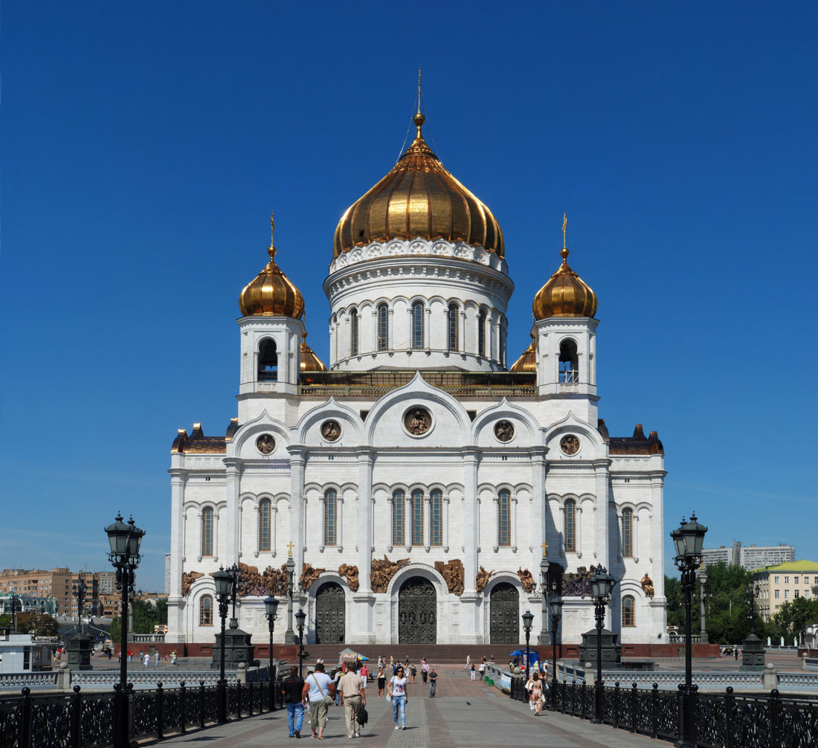
Русская Православная Церковь.

Slide 2
История Русской Православной Церкви
988г – принятие христианства
988 – 1589г – митрополит – глава церкви
1589г – патриаршество.
1721г – Святейший Синод.

Slide 3
Епархия – церковная область.
Архиерей – глава Епархии.
Киевская, Петербургская, Московская и Казанская духовные академии.

Slide 4
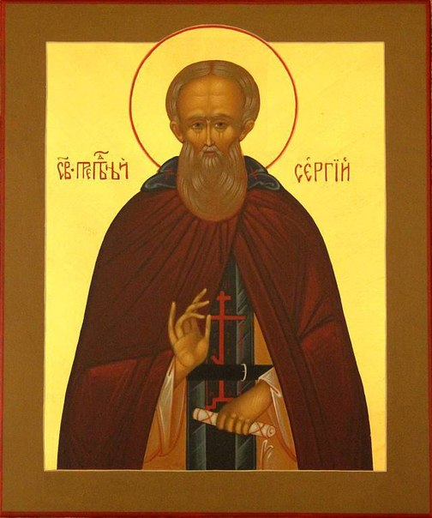
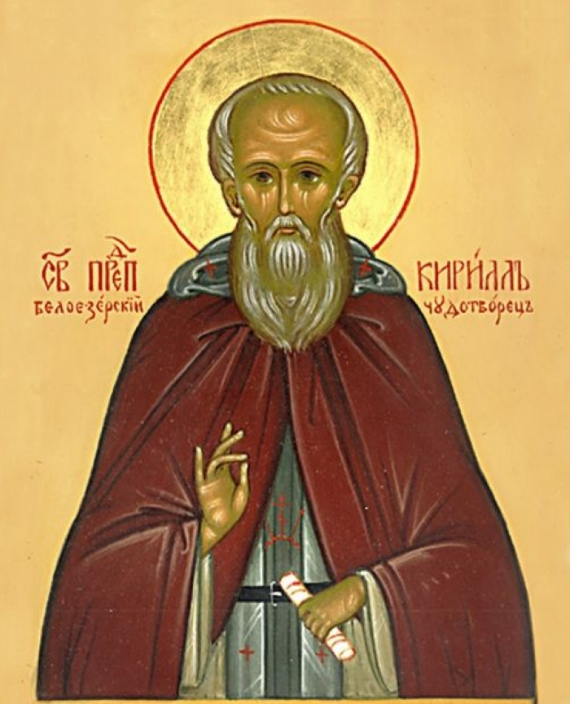
Святые Русской Церкви.

Slide 5
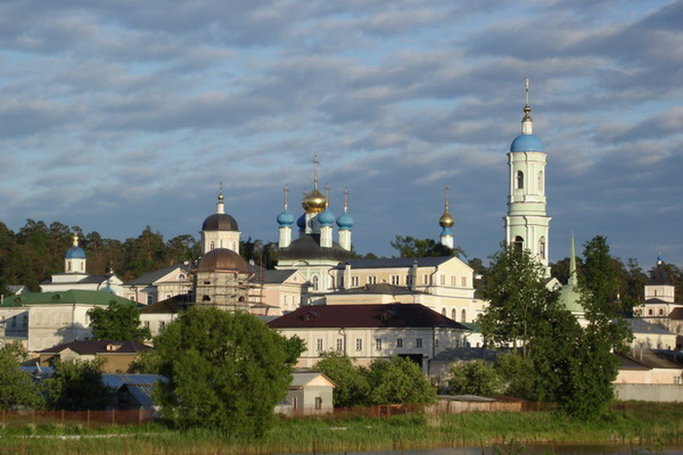
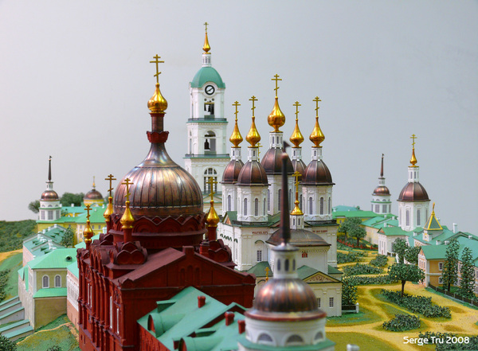
Саровская пустынь

Slide 6
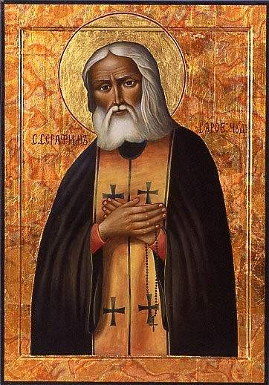
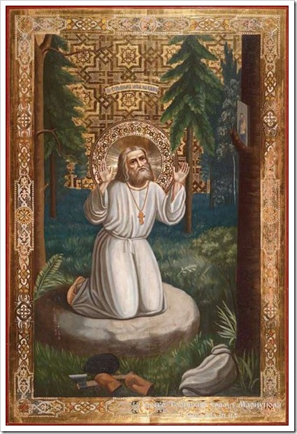
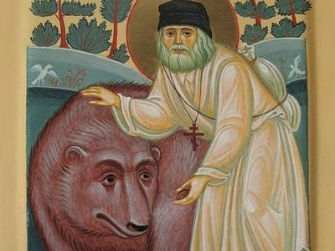
Серафим Саровский (Прохор Мошкин)

Slide 7
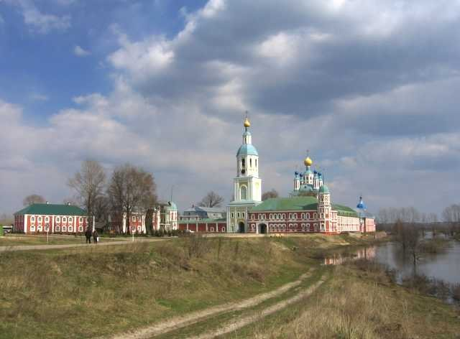

Slide 8
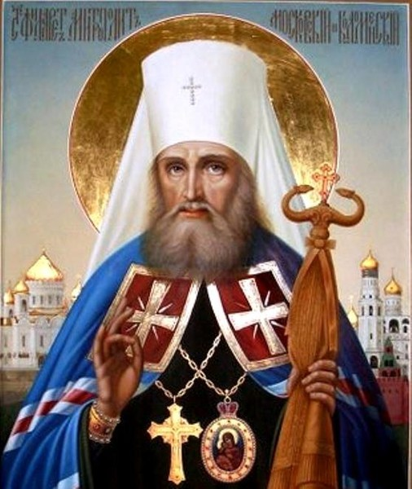
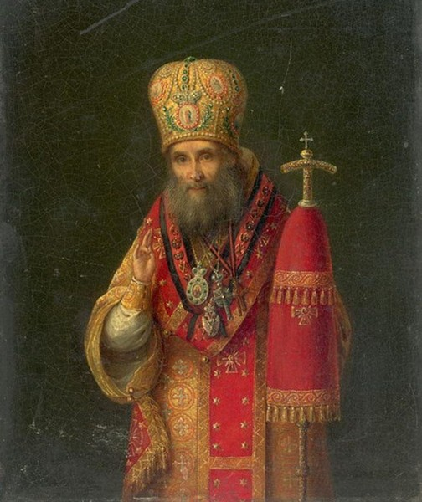
Митрополит Московский Филарет ( Василий Дроздов)

Slide 9
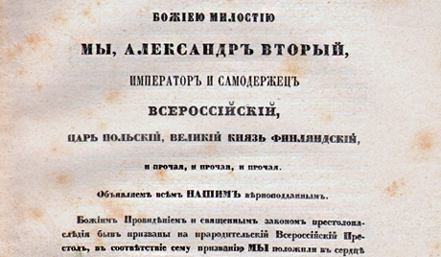
Заслуги митрополита:
1812г – ректор Петербургской духовной академии.
Перевод текстов Священного Писания.
Перевод Евангелия от Иоанна
Катехизис (греч. – наставление) – краткие описания основ православного вероучения.
Книга в форме вопросов и ответов.
Текст Манифеста 19 февраля 1861г.

